Slide 1
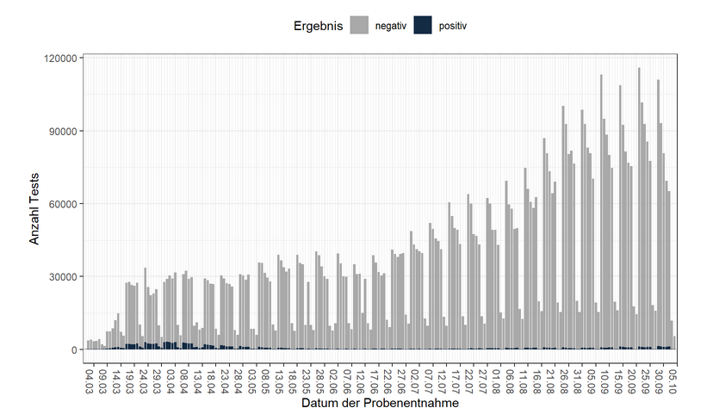
Anzahl der positiven und negativen Testungen pro Tag – bundesweit - Datenstand 06.10.2020
Teilnehmende Labore: 72
Durchgeführte Tests mit Ergebnis: 7.857.876

Slide 2
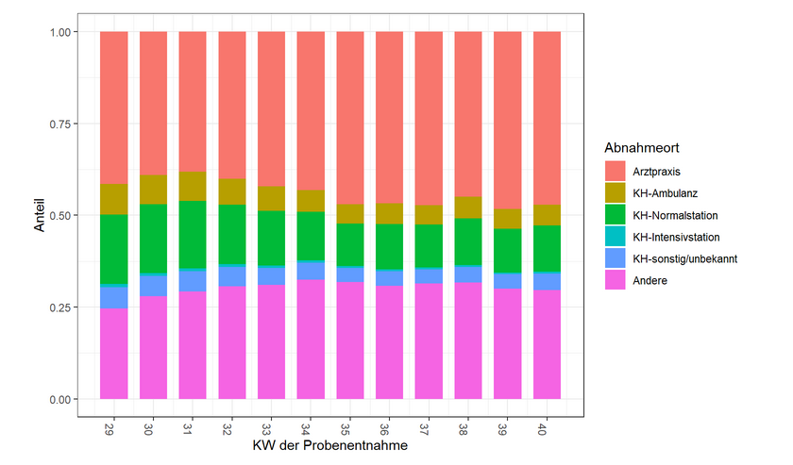
Verteilung der Testungen nach Abnahmeort Datenstand 06.10.2020

Slide 3
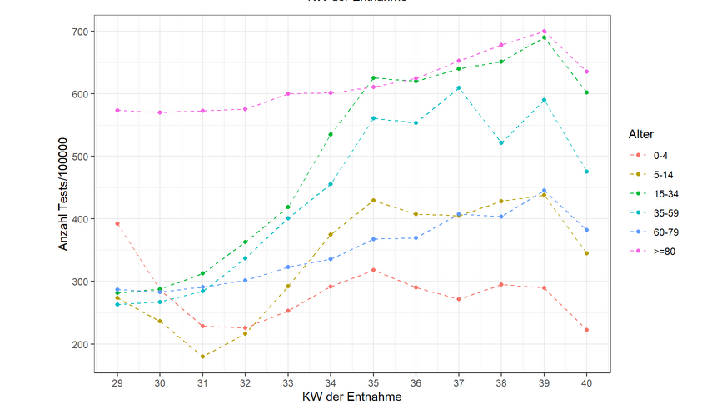
Anzahl Testungen pro 100.00 Einwohner nach Altersgruppe und Kalenderwoche – Datenstand 06.10.2020

Slide 4
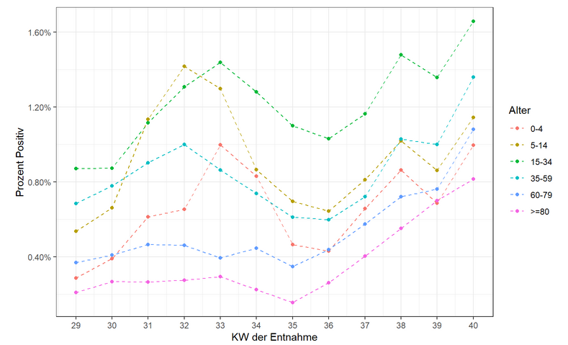
Positivenanteile nach Altersgruppe und Kalenderwoche Datenstand 06.10.2020

Slide 5
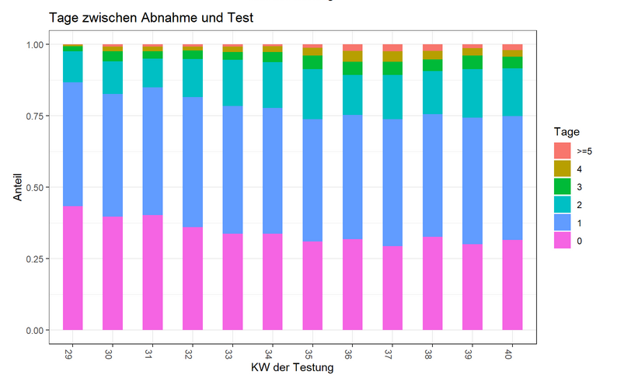
Testverzug – Datenstand 06.10.2020

